Slide 1
Chào mừng quý thầy cô và các em học sinh đến với tiết âm nhạc

Slide 2
Chuẩn bị đồ dùng học tập

Slide 3
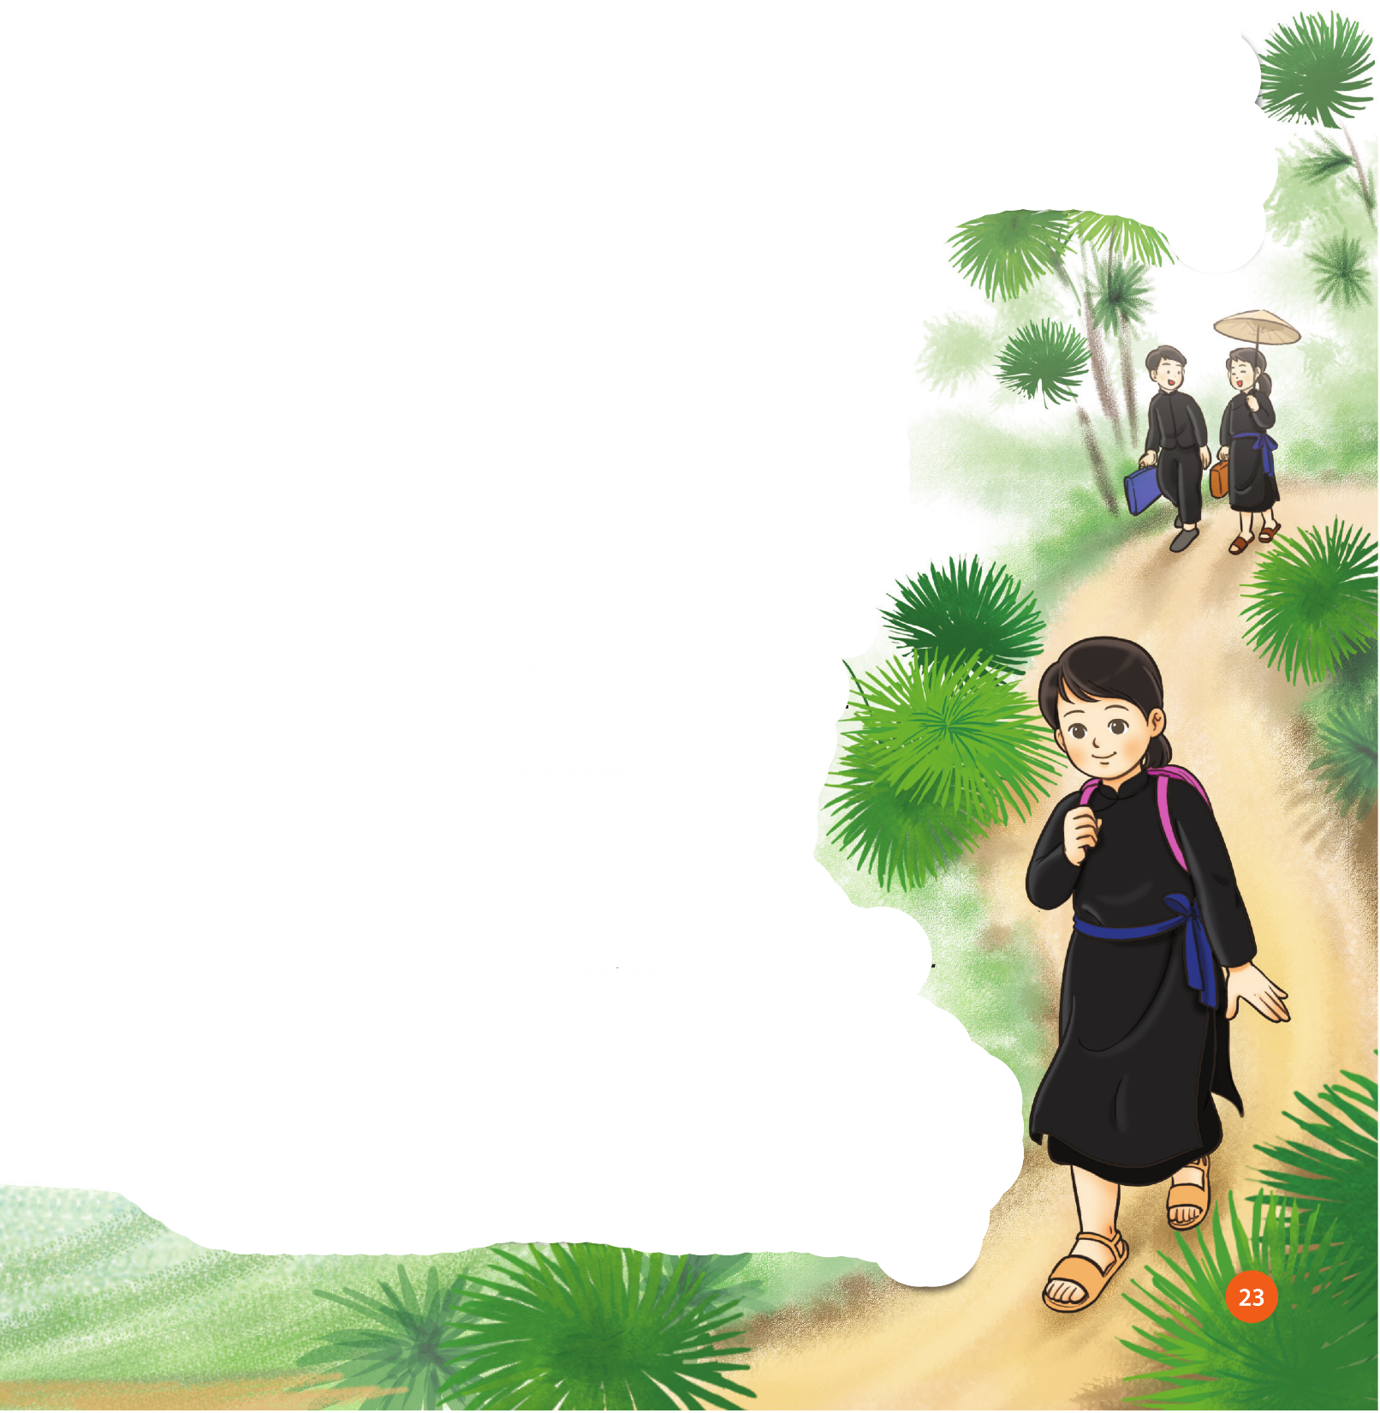
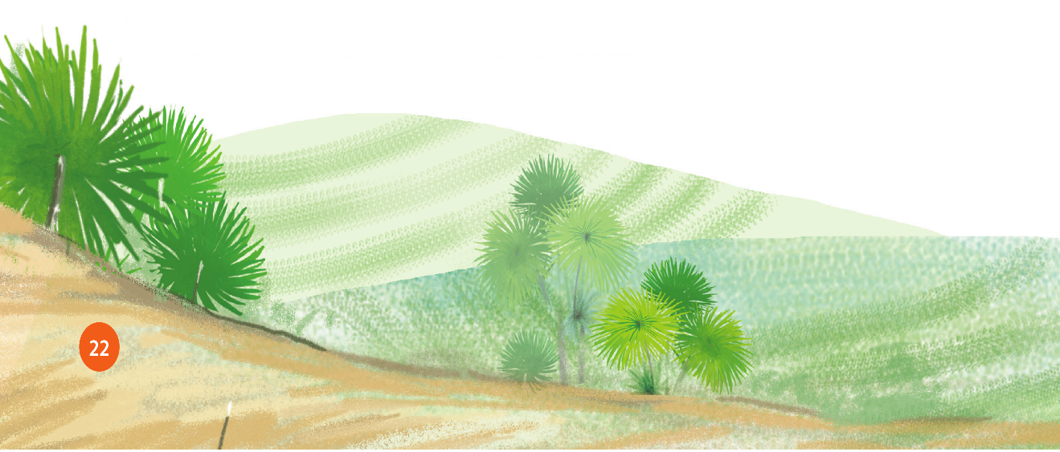
Hoạt động mở đầu
Múa hát : Chim sáo

Slide 4
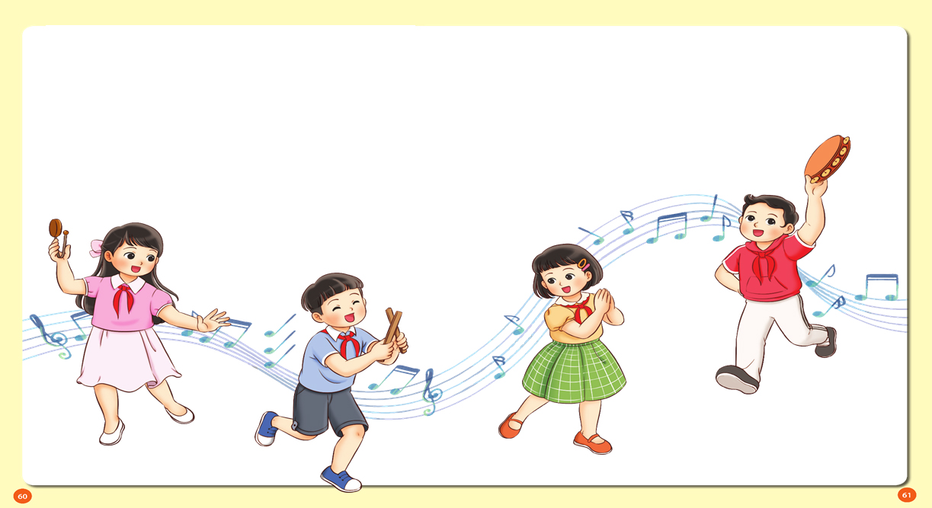
TỔ CHỨC HOẠT ĐỘNG VẬN DỤNG SÁNG TẠO

Slide 5
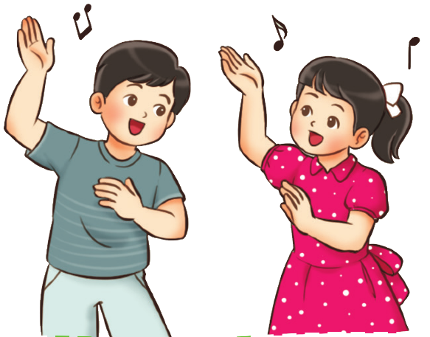
Nghe và vận động phụ họa dưới các hình thức: Đơn ca, song ca, tam ca, tứ ca, tốp ca.

Slide 6
GIÁO DỤC, CỦNG CỐ DẶN DÒ

Slide 7
Chúa quý thầy cô mạnh khỏe
Các em học sinh chăm ngoan học giỏi

